Slide 1
Язык WSDL

Slide 2
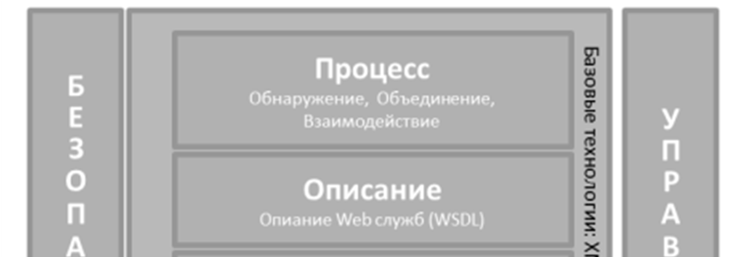

Место WSDL в стеке протоколов веб-сервисов

Slide 3
Основные понятия языка WSDL
Язык WSDL (Web Services Description Language) описывает сервисы в виде неких абстрактных ресурсов, способных принимать на вход документы определенных типов и инициировать отправление документов других типов. WSDL используется для описания веб-сервисов и для определения их расположения.
WSDL написан на XML и является XML-документом, следовательно, он является платформо-независимым.
WSDL является машино-читаемым.
WSDL определяет сервис с двух точек зрения: абстрактной и конкретной.
На абстрактном уровне сервис задается в терминах посылаемых и принимаемых им сообщений, которые описываются средствами XML Schema в виде, независимом от конкретного транспортного протокола. На конкретном уровне определяются привязки к транспортным форматам и точкам физического размещения.

Slide 4
Основные понятия языка WSDL 1.1
Выделяют следующие элементы WSDL-документа:
- Блок types – типы данных, используемые веб-сервисом;
- Блок message – сообщения, используемые веб-сервисом;
- Блок portType – методы, предоставляемые веб-сервисом;
- Блок binding – протоколы связи, используемые веб-сервисом.

Slide 5
Основные понятия языка WSDL
Группа спецификаций WSDL 2.0 состоит из трех основных документов:
WSDL Part 1: Core language («Основной язык»),
WSDL Part 2: Message exchange patterns («Шаблоны обмена сообщениями»),
WSDL Part 2: Bindings («Привязки»).
Но:
Web Services Description Language (WSDL) Version 2.0 Part 0 Primer

Slide 6
Основные элементы WSDL 2.0 файла
description | Корневой элемент WSDL 2.0 файла.
types | Содержит спецификацию типов данных, передаваемых между клиентом и веб-службой. По умолчанию эти типы данных описываются с помощью XML-схемы.
interface | Элемент interface описывает, какие операции имеет веб-служба и какими сообщениями обменивается каждая операции (вход / выход). Он также описывает возможные сообщения об ошибках.
binding | Элемент привязки описывает, как веб-сервис доступен по сети. Обычно элемент привязки связывает веб-сервис с протоколом HTTP.

Slide 7
Основные элементы WSDL 2.0 файла
service | Элемент описывает, где веб-сервис может быть доступен в сети. Обычно элемент служба содержит URL сервиса.
documentation | Элемент не является обязательным и может содержать описание веб-службы для человека.
import | Элемент не является обязательным и может быть использован для импорта XML-схем или других WSDL-файлов.

Slide 8
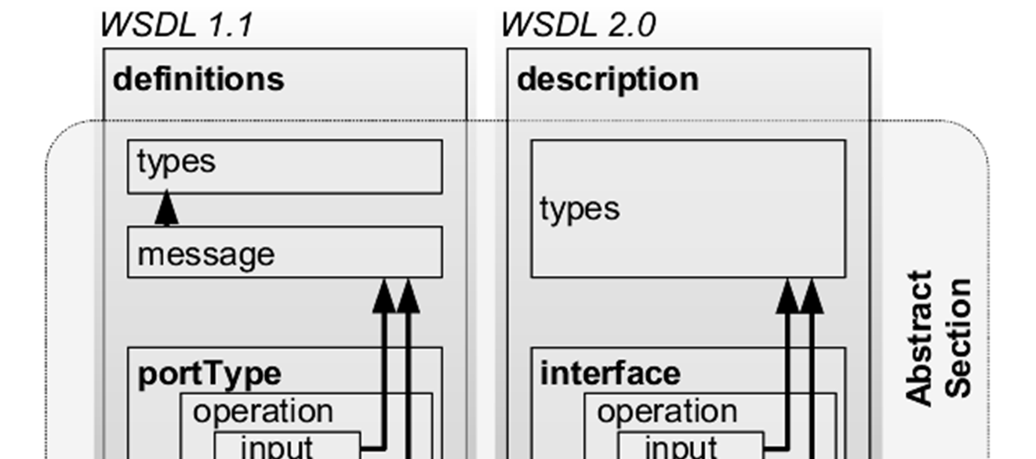
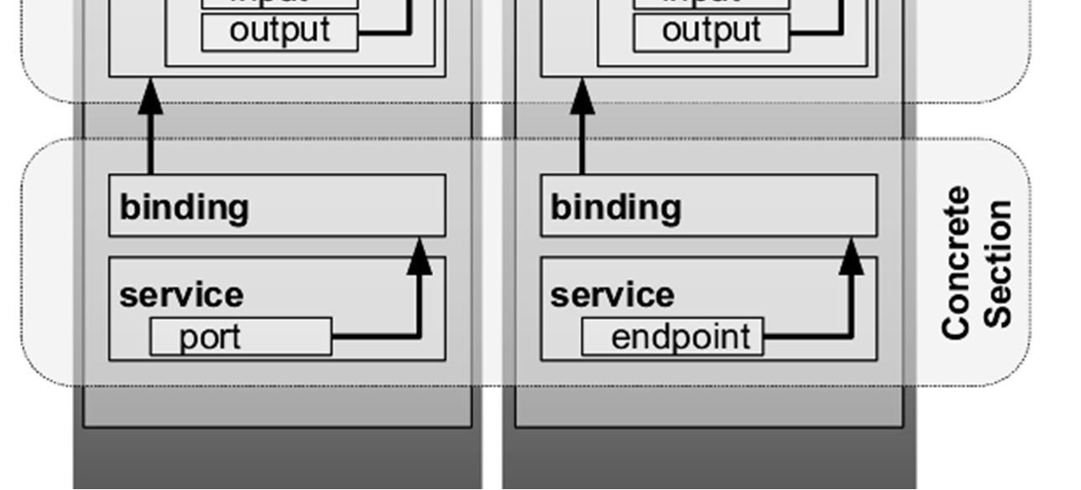
Сравнение версий языка WSDL

Slide 9
Обязательные элементыWSDL 2.0 файла
<description>
<types>
</types>
<interface>
</interface>
<binding>
</binding>
<service>
</service>
</description>

Slide 10
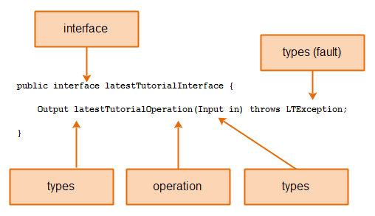
Сравнение java-интерфейса и элементов языка WSDL

Slide 11
WSDL 2.0 – корневой элемент description
<?xml version="1.0" encoding="utf-8" ?>
<description
xmlns= "http://www.w3.org/ns/wsdl"
targetNamespace= "http://jenkov.com/MyService"
xmlns:tns= "http://jenkov.com/MyService"
xmlns:stns = "http://jenkov.com/MyService/schema"
xmlns:wsoap= "http://www.w3.org/ns/wsdl/soap"
xmlns:soap= "http://www.w3.org/2003/05/soap-envelope"
xmlns:wsdlx= "http://www.w3.org/ns/wsdl-extensions" >
…..
</description>

Slide 12
WSDL 2.0 – корневой элемент description
xmlns – пространство имен по умолчанию (всегда http://www.w3.org/ns/wsdl)
targetNamespace – пространство имен этого web-сервиса; выбирается свободно, но по соглашению должно указывать на wsdl – файл сервиса;
xmlns:tns – тот же URI, что и targetNamespace, но указан префикс;
xmlns:stns – описывает Schema Target Name Space URI, то есть, XML- схему вашего (этого) web-сервиса;
xmlns:wsoap, xmlns:soap - WSDL SOAP URI и SOAP URI соответственно;
xmlns:wsdlx - WSDL Extensions URI.

Slide 13
WSDL 2.0 –элемент types
Элемент types описывает типы данных, используемые веб-сервисом. Чаще всего веб-сервис будет иметь input type, output type, и, возможно, fault type. Если веб-сервис имеет более одной операции, то каждая операция может иметь свой собственный input type, output type и fault type.
Типы данных могут быть объявлены в любом языке, который поддерживается API веб-службы. Обычно типы данных задаются с помощью XML-схем.

Slide 14
WSDL 2.0 –элемент types (пример)
<types>
<xs:schema
xmlns:xs= "http://www.w3.org/2001/XMLSchema"
targetNamespace= "http://jenkov.com/MyService/schema"
xmlns:tns= "http://jenkov.com/MyService/schema” >
<xs:element name="latestTutorialRequest"
type="typeLatestTutorialRequest"/>
<xs:complexType name="typeLatestTutorialRequest">
<xs:sequence>
<xs:element name="date" type="xs:date"/>
</xs:sequence>
</xs:complexType>
<xs:element name="latestTutorialResponse" type="xs:string"/>
<xs:element name="invalidDateError" type="xs:string"/>
</xs:schema>
</types>

Slide 15
WSDL 2.0 –элемент interface (пример)
<interface name = "latestTutorialInterface" >
<fault name = "invalidDateFault" element = "stns:invalidDateError"/>
<operation name="latestTutorialOperation"
pattern="http://www.w3.org/ns/wsdl/in-out"
style="http://www.w3.org/ns/wsdl/style/iri"
wsdlx:safe = "true">
<input messageLabel="In" element="stns:latestTutorialRequest" />
<output messageLabel="Out" element="stns:latestTutorialResponse" />
<outfault messageLabel="Out" ref ="tns:invalidDateFault" />
</operation>
……
</interface>
Pattern бывает in; out; in-out. Операций (operation) в одном интерфейсе (interface) может быть несколько.
wsdlx:safe = "true” означает, что операцию безопасно вызывать (т.е., пользователь не обязывается что-либо купить, или что-либо заказать…

Slide 16
WSDL 2.0 –элемент binding (пример)
<binding name="latestTutorialSOAPBinding"
interface="tns:latestTutorialInterface"
type="http://www.w3.org/ns/wsdl/soap"
wsoap:protocol="http://www.w3.org/2003/05/soap/bindings/HTTP/">
<fault ref="tns:invalidDateFault" wsoap:code="soap:Sender"/>
<operation ref="tns:latestTutorialOperation"
wsoap:mep="http://www.w3.org/2003/05/soap/mep/soap-response"/>
</binding>
Указывается привязка операции latestTutorialOperation интерфейса latestTutorialInterface к формату сообщений soap и протоколу HTTP

Slide 17
WSDL 2.0 –элемент service (пример)
<service
name ="latestTutorialService"
interface="tns:latestTutorialInterface">
<endpoint name ="latestTutorialEndpoint"
binding ="tns:latestTutorialSOAPBinding"
address ="http://jenkov.com/latestTutorial"/>
</service>
Элемент endpoint описывает адрес (address) web-сервиса с учетом его интерфейса (interface) и транспортной привязки (binding).

